Slide 1


Javascript
Sébastien GERARD
Thomas BILLIAU
2018

Slide 2
Objectifs
Apprendre à utiliser le langage JavaScript dans vos pages HTML

Slide 3
Présentation du langage
JavaScript = langage de scripting interprété côté client
Créé par Netscape en 1995
Standardisé par ECMAScript
Intérêt : ajouter de l'interactivité utilisateur/pages web

Slide 4
Javascript: utilisations
Javascript va principalement nous servir à :
Ajouter ou retirer des éléments à une liste ou tableau affiché sur la page
Ajouter, modifier ou supprimer du texte sur la page
Changer le style CSS de notre page
Modifier dynamiquement notre document, c’est à dire selon certaines conditions (un clic, un survol, une valeur...)

Slide 5
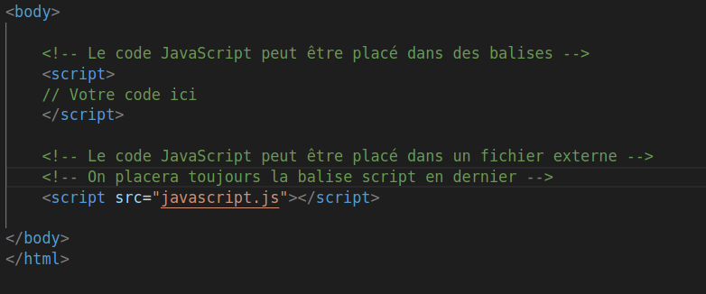
Intégration du code

Slide 6
Intégration du code
On privilégiera le script interne si :
Il y a peu de code.
Il y a du code spécifique au contexte de la page
On privilégiera l’externalisation de script pour :
Mutualiser le code et faciliter la maintenance.
Constituer des bibliothèques de fonctions réutilisables.
La performance (script mis en cache)

Slide 7

Intégration du code
Conseils :
On commence par l’importation des fichiers externes avant le codage inline.
Pour les navigateurs sans JavaScript (ou désactivé). Il faut utilisé une balise <noscript> pour prévenir l’utilisateur que le site nécessite l’activation du Javascript.

Slide 8
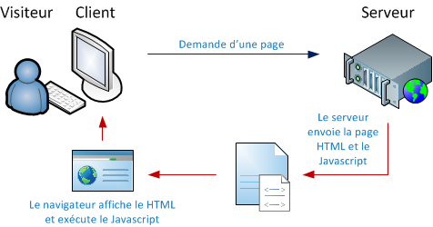
Interprétation

Slide 9
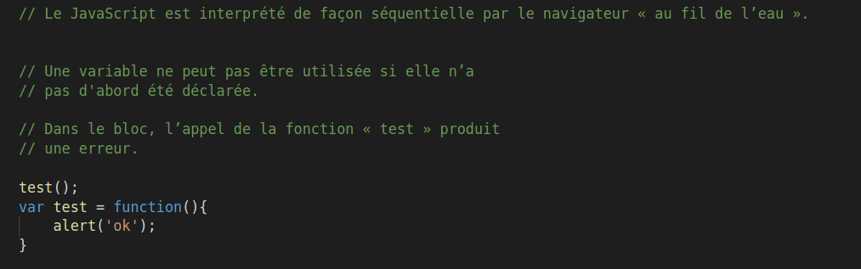
Interprétation du code

Slide 10
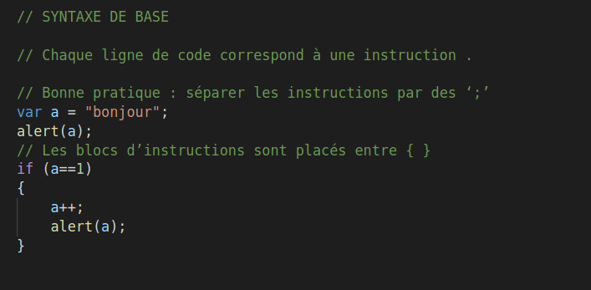
Syntaxe de base

Slide 11
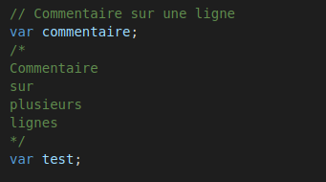
Commentaires

Slide 12
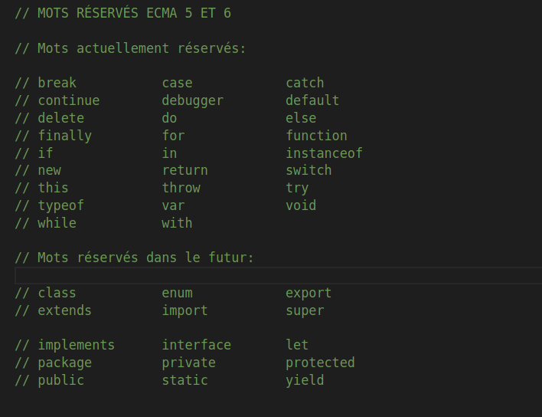
MOTS RÉSERVÉS ECMA 5 ET 6

Slide 13
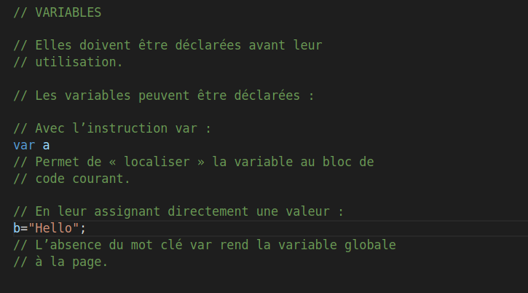
Variables

Slide 14
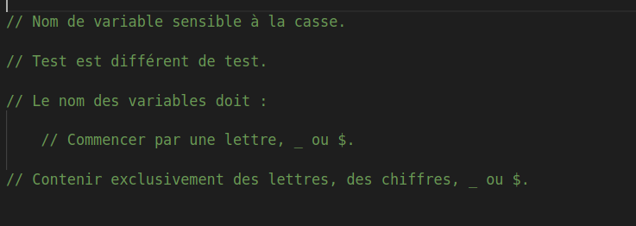
Variables

Slide 15
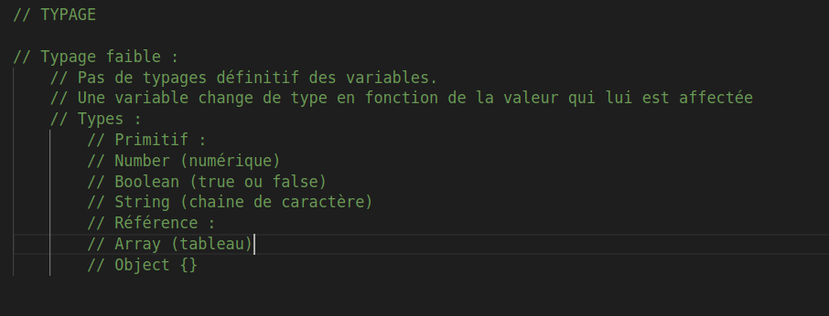
Variables

Slide 16
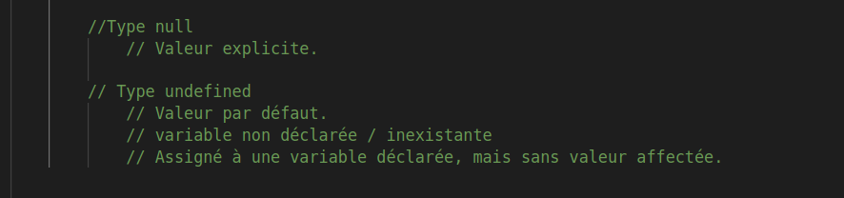
Variables

Slide 17
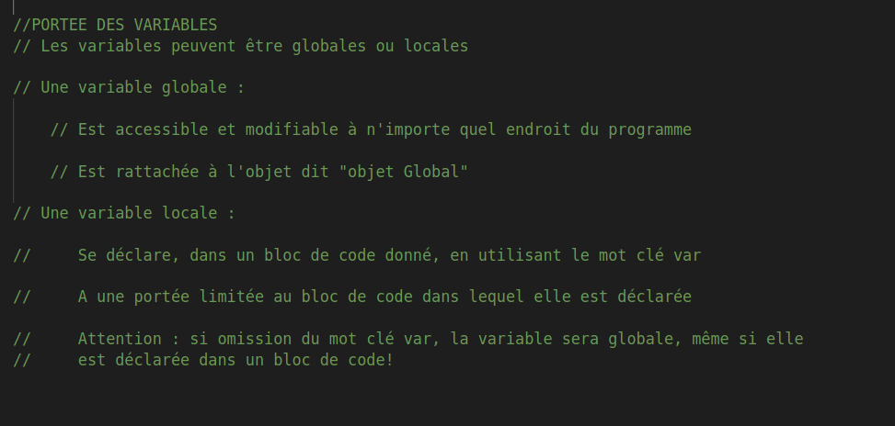
Variables

Slide 18
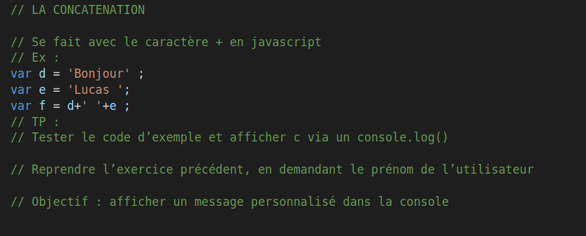
La concaténation

Slide 19
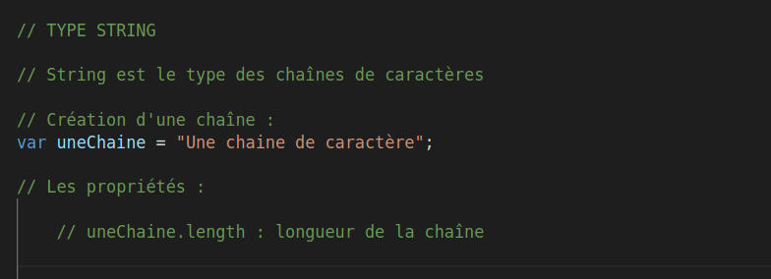
STRING

Slide 20
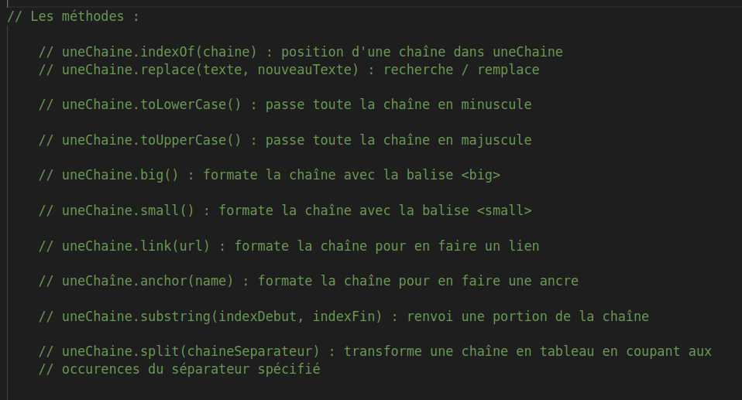
String

Slide 21
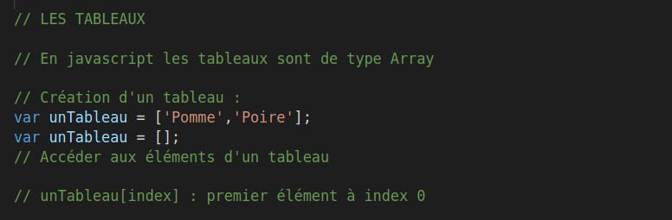
Array

Slide 22
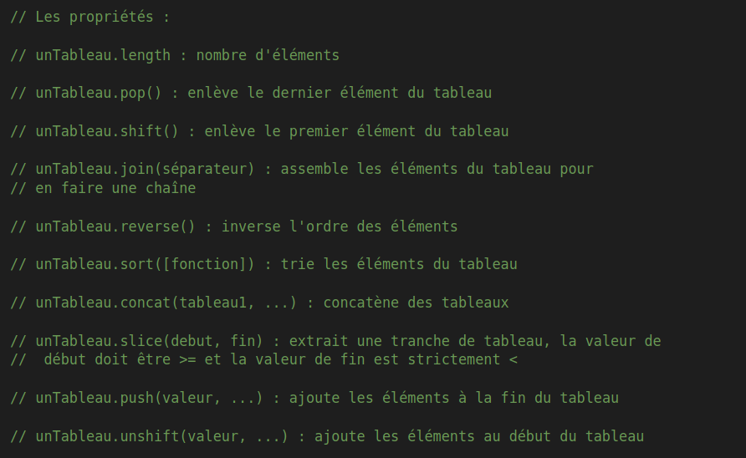
Array

Slide 23
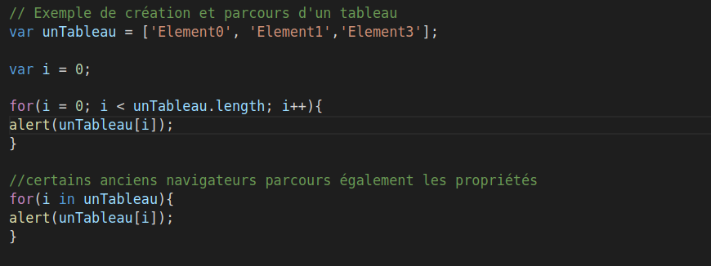
Array

Slide 24
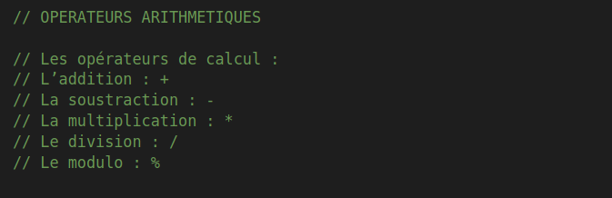
Opérateurs arithmétiques

Slide 25
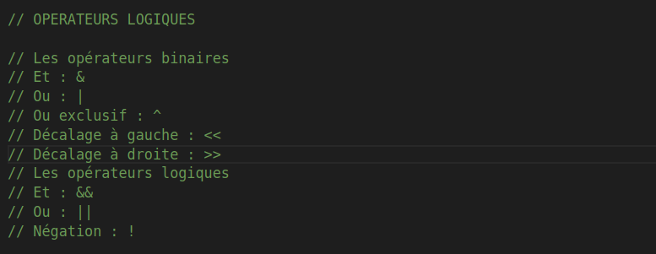
Opérateurs logiques

Slide 26
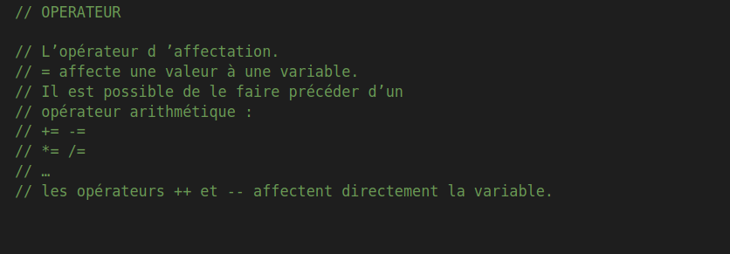
Opérateurs

Slide 27
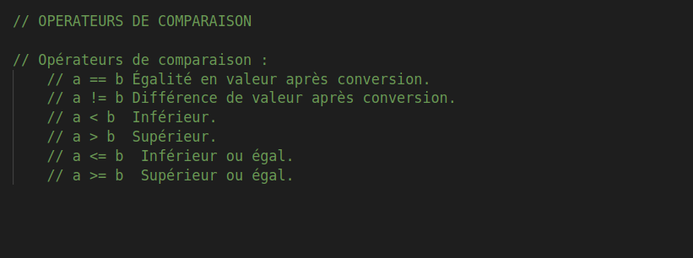
Opérateurs de comparaison
Précédence des opérateurs : link

Slide 28
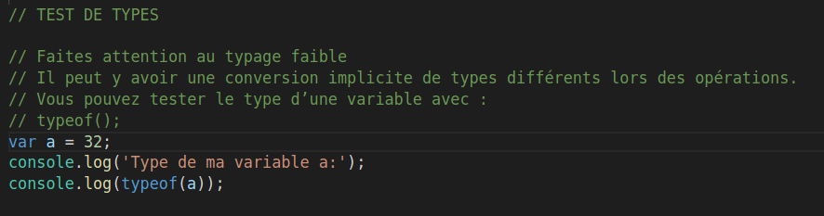
Tests de types

Slide 29
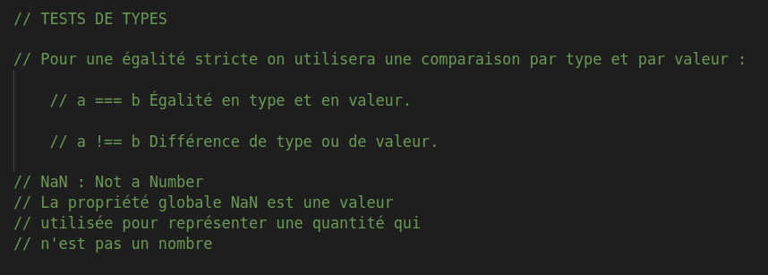
Tests de types

Slide 30
Fonctions
Ensemble d’instructions réalisant une certaine tâche
Peuvent prendre 0 ou plusieurs paramètres
Peuvent renvoyer un résultat
Permettent la création de code réutilisable
Permettent de structurer le code et gagner en clarté
function nomFonction(parametres){
//return valeur;
}
Appel : nomFonction(parametres);
Appel dans un événement :
document.addEventListener("click", function(){
document.getElementById("demo").innerHTML = "Hello World";
});

Slide 31
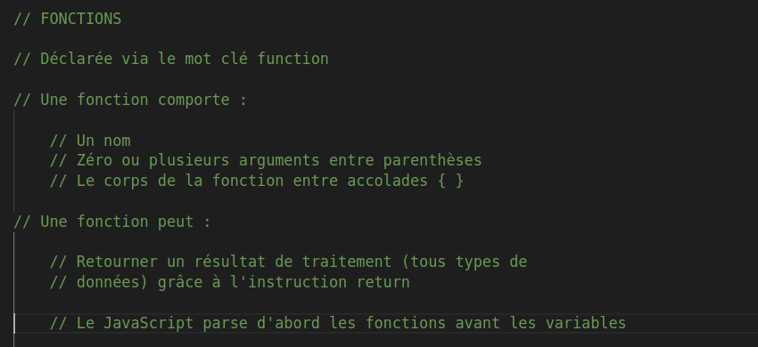
Fonctions

Slide 32
Objets
Les objets sont des sortes de variables (information stockée en zone mémoire) qui vont contenir diverses informations et que nous pouvons utiliser de manière particulière.
Var personne = {
Prenom : ‘Ida’,
Nom : ‘hub’,
}
On pourra alors accéder directement aux valeurs des différentes propriétés de notre objet (ex : personne.prenom )
Les objets vont également pouvoir contenir des fonctions, on les appellera alors des méthodes dont on pourra se servir (ex : personne.fonction() )

Slide 33
Intérêt du javascript
Les navigateurs web nous offrent une API qui nous permet d’accéder à différentes méthodes et valeurs qui vont nous être utiles dans l’élaboration de nos programmes et de nos documents web
Ex :
console.log(‘1 utilisateur se trouve dans la console’) ;
console.warn(‘Attention je suis dans la console’) ;
console.info(‘Salut, je suis dans la console’) ;
NB: N’hésitez pas à faire des console.log(); afin
De vérifier que le résultat est bien celui que vous cherchez

Slide 34
Récupérer une valeur et l’utiliser (atelier)
Au clic sur un bouton
Utiliser prompt(‘Question : ‘) ; pour afficher une fenêtre de dialogue.
L’appel de prompt devra se faire lors de la création d’une variable.
Afficher la valeur de la variable dans la console.

Slide 35
Algorithmie
Si (il fait trop chaud ET il ne pleut pas) Alors
Ouvrir la fenêtre
Sinon
Fermer la fenêtre
FinSi
Si (il ne fait pas trop chaud OU il pleut) Alors
Fermer la fenêtre
Sinon
Ouvrir la fenêtre
FinSi

Slide 36
Algorithmie
Si (il fait trop chaud) Alors
Si (il ne pleut pas) Alors
Ouvrir la fenêtre
Sinon
Fermer la fenêtre
FinSi
Sinon
Fermer la fenêtre
FinSi

Slide 37
Structures de contrôle
Structures conditionnelles
if
switch
Structures itératives
while
do ... while
for
for ... in
for … of
Array.prototype.forEach()

Slide 38
Conditions
if(condition) {
instructions;
}
else if(autre condition) {
instructions;
}
else {
instructions;
}
switch(expression) {
case cas1:
instructions;
break;
case cas2:
instructions;
break;
default:
instructions;
}

Slide 39
Boucles
while : exécute des instructions tant qu’une expression booléenne est vraie
do ... while : (semblable à while), les instructions sont exécutées au moins une fois
while(expression) {
instructions;
}
do {
instructions;
} while(expression);

Slide 40
Boucles
for : les instructions sont répétées un nombre de fois (ce nombre est connu)
for..in : Itération sur les propriétés d’un objet ou sur les éléments d’un tableau
for(var i = min; i < max; i++) {
instructions;
}
for(var i of array) {
instructions;
}

Slide 41
Exécution du code
Le code Javascript sera exécuté lors d’un événement (chargement de la page, clic sur un bouton…) via un écouteur ou un attribut html.
Ex : <button onclick= « alert(‘click’) » ;
DOM 0 ne se pratique plus privilégié addEventListener

Slide 42
Évènements
Déclenchent un traitement en fonction des actions de l’utilisateur (click, mouvement de souris, etc.)
Traités par des gestionnaires d’événements (event Handler)
Utilisation :

Slide 43
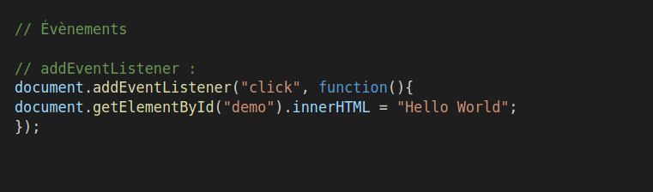
Évènements
link

Slide 44
Principaux évènements
Événement | Déclenchement
load | Au chargement de la page HTML
unload | A la fermeture de la page HTML
mouseOver | Au passage de la souris
mouseOut | A la sortie de la souris
focus | Au focus de l’élément
blur | A la perte du focus
change | Au changement de la valeur
click | Au click de la souris
submit | A l’envoi du formulaire
Liens vers la liste des évènements MDN

Slide 45
TP formulaire
Valider un formulaire
Ciblez un champ au clique avec un texte pour signalez que le champ est sélectionné ou désélectionné
Vérifiez que le champ nom, l’email et l’age soit conforme à la déselection
Vérifiez que les champs soit conforme à la validation

Slide 46
TP formulaire
Valider un formulaire
Ciblez un champ au clique avec un texte pour signalez que le champ est sélectionné ou désélectionné
Vérifiez que le champ nom, l’email et l’age soit conforme à la déselection
Vérifiez que les champs soit conforme à la validation

Slide 47
TP galerie photo
Réalisez une galerie photo
Créez une rangée avec quelques images
Au clique sur l’une des images créez un affichage au dessus plus grand

Slide 48
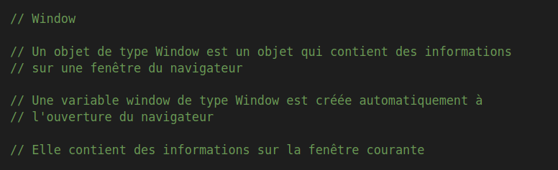
Window

Slide 49
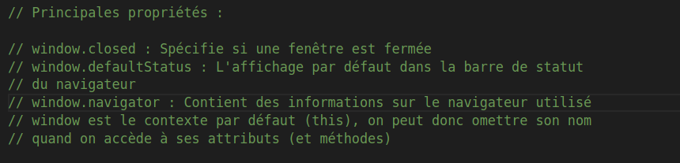
Window

Slide 50
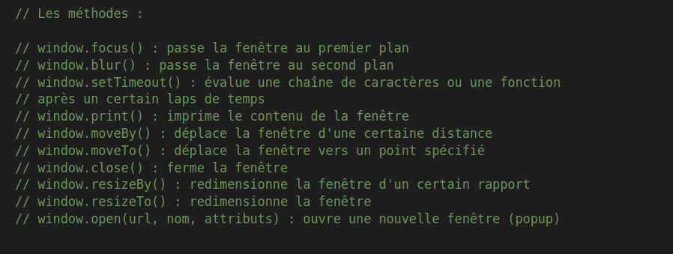
Window

Slide 51
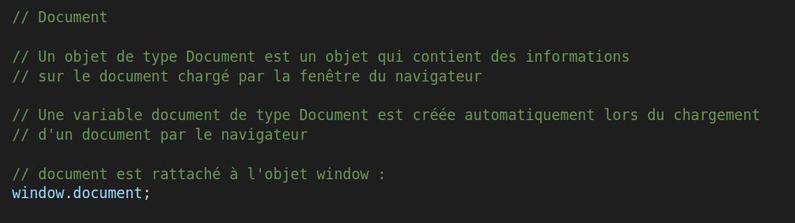
Document

Slide 52
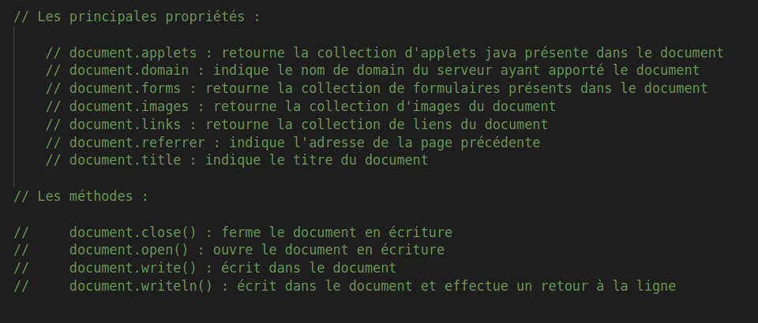
Document

Slide 53
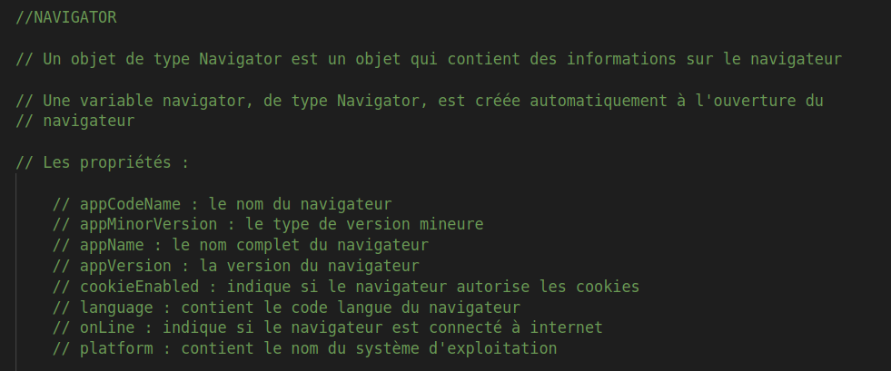
Navigator

Slide 54
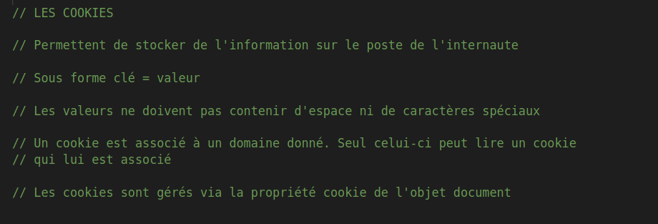
Navigator

Slide 55
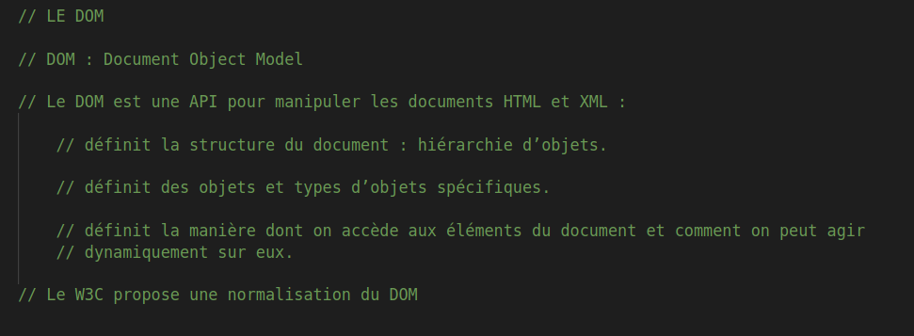
DOM

Slide 56
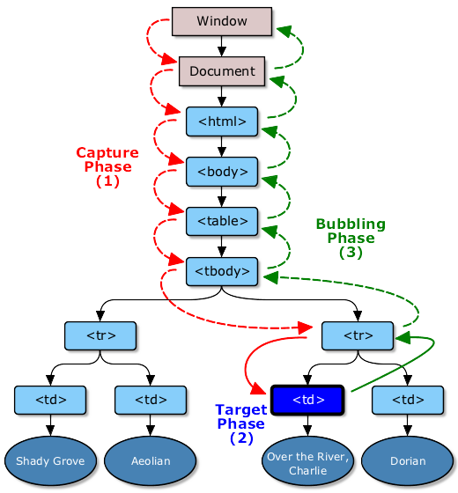
Interprétation du code

Slide 57
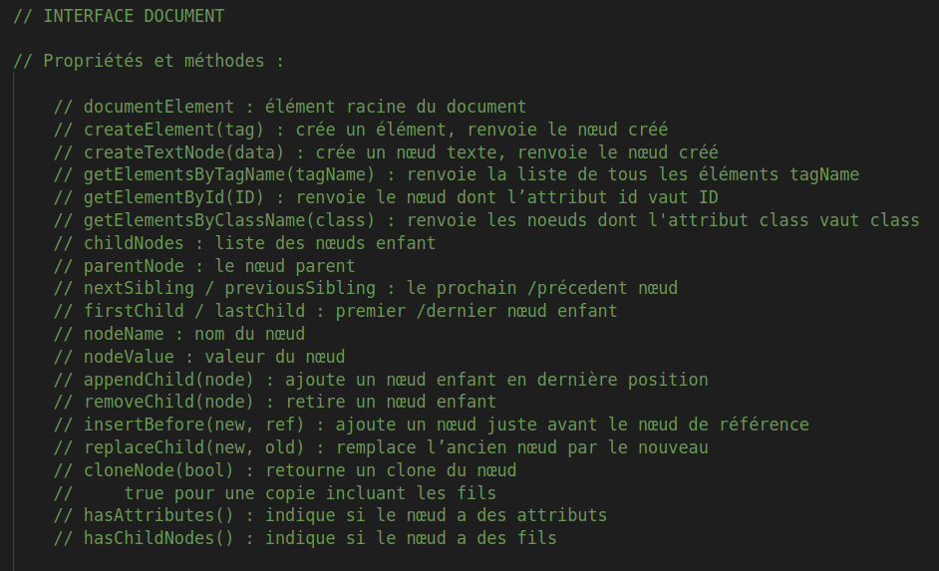
Document interface

Slide 58
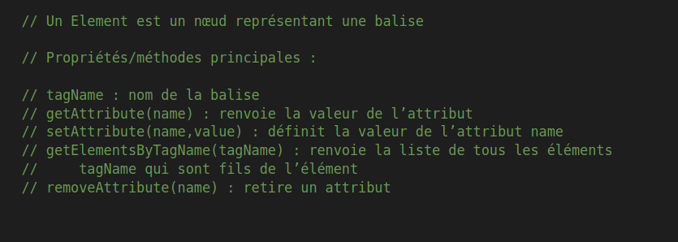
Document interface

Slide 59
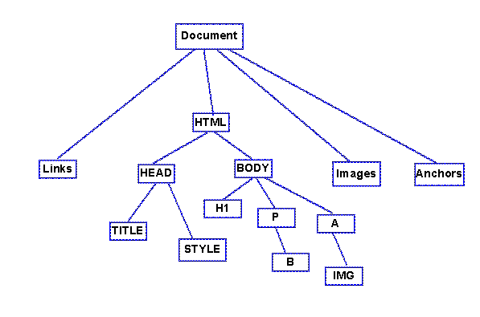
DOM

Slide 60
Accéder aux éléments du DOM
Pour accéder aux éléments du DOM on peut cibler différents éléments, voici quelques exemples :
Tous les h2 de la page:
var elem = document.querySelectorAll(‘h2’) ;
Tous les éléments d’une class:
var elem.class = document.querySelectorAll(‘.class’) ;
Tous les id de la page:
var elem.identifiant = document.querySelectorAll(‘#id’) ;

Slide 61
Manipulation du document
Pour ajouter ou remplacer du contenu dans une page HTML
let contents = myElement.innerHTML;
Pour du texte on utilisera :
element.textContent = "ceci est un simple exemple de texte";

Slide 62
Accès aux attributs
Création d'un élément
var e = document.createElement('p');
Modifier un élément
e.style.textAlign = 'center';
Ajouter l'élément au parent
parent.appendChild(e);
Ajouter l'élément avant
element.parentNode.insertBefore(new_element,this);
Supprimer un élément
var e = document.getElementById('deleteMe');
e.parentNode.removeChild(e);

Slide 63
TP menu
Réalisez un menu dynamique
Modifiez votre menu pour que l’affichage des sous catégories se fassent avec du JavaScript

Slide 64
Informations diverses :
MDN Javascript
JavaScript.com
Différence entre let et var

